Slide 1
Liesklachten bij sporters
4de avondsymposium Sportmedische ketenzorg Gelderland
Hiske Kneepkens
Sportarts SMC Papendal

Slide 2
inhoud
Take home message
Inleiding
Casuïstiek
Differentiaal diagnose
Specifieke testen
Take home message
Dus… wanneer verwijzen naar sportarts?

Slide 3
Take home message
Liespijn heeft een brede DD
Diagnose adductorentendinopathie niet altijd volledig of juist
Behandelplan gericht op specifieke DIAGNOSE zal herstel bespoedigen
Intra-articulair letsel aantonen / uitsluiten FADDIR en FABER

Slide 4
Inleiding – epidemiologie
Jaarlijks 1,6 milj. behandelde sportblessures (RIVM 2013)
2-5% van alle sport gerelateerde pijnklachten is liespijn, bij professionele voetballers 18% (Holmich, Br J Sports Med. 2007)

Slide 5
Inleiding – deel 2
Meest gestelde diagnose ‘adductoren tendinopathie’
Bij 57% van de liesklachten spelen de adductoren een rol (Barrack et al, Am J Sports Med. 2014)
ECHTER 3% is een geïsoleerde adductorentendinopathie
Overlap diagnoses

Slide 6
Casus 18 jarige voetballer
Spontaan pijn R lies
Snelle draaibeweging geeft pijnscheut
Heupfunctie normaal
Palpatie is pijnlijk, zonder zwelling
Verwijzing fysiotherapeut verdenking adductoren tendinopathie (**)

Slide 7
Vervolg casus 1
Liespijn blijft: verwijzing orthopeed (**)
Röntgenfoto bekken, echo en MRI allen normaal
Proefinjectie adductorenpezen pijnstillende en ontstekingsremmende medicatie: geen effect

Slide 8
Vervolg casus 1
Verdenking sportsman’s hernia
Conservatief beleid: rompstabiliserende oefentherapie bij sportfysiotherapeut
Na maand onverminderd
-> buikwandverstevigende ingreep / matje geplaatst door chirurg (**)
6 weken postop. return to sport

Slide 9
Sportsman’s hernia
Letsel van de buikwand, zonder palpabele liesbreuk, wel drukpijn annulus externus lieskanaal
Meestal verrekking of scheur in fascie die M. Rectus abdominis of oblique verbindt met os pubis
Diagnose per exclusionem
ook aan niet-symptomatisch zijde vaak breuk

Slide 10
Sportsman’s hernia

Slide 11
Casus 2, 19 jarige danseres
Liesklachten bdz
Zitten en lopen ook pijnlijk
Slotklacht m.n. bij strekbeweging
Ruime heupfunctie
Positieve / pijnlijke FADDIR
MR-artrogram: labrumlesie beide heup

Slide 12
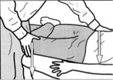
Faber test
Positief: herkenbare pijn
Beperkte ROM
Verdenking: intra-articulair

Slide 13
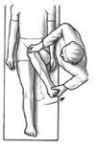
FADDIR
Positief: herkenbare pijn
Aanwijzing FAI
Beiden negatief: geen intra-articulair letsel

Slide 14
Film FABER & FADDIR

Slide 15
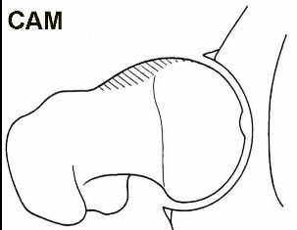
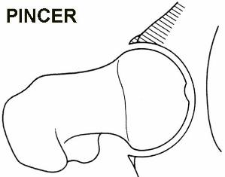
Femoro acetabular impingement (FAI) en / of labrum letsel

Slide 16
Vervolg casus 2
Operatief labrum gehecht (**)
Vanwege hoge kans op recidief besloten belasting aan te passen i.o.m. sportarts

Slide 17
Zeer uitgebreide DD
Ossaal
Stress# collum femoris
Avulsie#
Osteitis pubis
Femoro – acetabular impingement
Coxartrose
coxitis fugax, M. Perthes, epifysiolyse

Slide 18
Zeer uitgebreide DD (vervolg)
Myogeen of tendinogeen
Spierscheur of verrekking
Tendinopathie
Sportsman’s hernia
Snapping hip
bursitis

Slide 19
Zeer uitgebreide DD (vervolg)
Neurogeen
HNP met compressie L1-2
Neuropathie n. Iliohypogastricus, n. Inguinalis of n. Genitofemoralis
Meralgia paresthetica
Urogentitaal
liesbreuk
Cystitis
Endometriose en ovariumcyste
Overig (o.a. Lymfadenitis)

Slide 20
Wanneer verwijzen naar sportarts?
Via huisarts naar orthopeed om uit te sluiten dat er niks gemist wordt….
Als diagnose nog niet rond is !!
Onvoldoende effect van behandeling
Klachten wel afnemen, maar return to sport niet lukt
Vragen over belasting vs belastbaarheid

Slide 21
Take home message
Liespijn heeft een brede DD
Diagnose adductorentendinopathie niet altijd volledig of juist
Behandelplan gericht op specifieke DIAGNOSE zal herstel bespoedigen
Intra-articulair letsel aantonen / uitsluiten FADDIR en FABER

Slide 22
Vragen?

